Slide 1
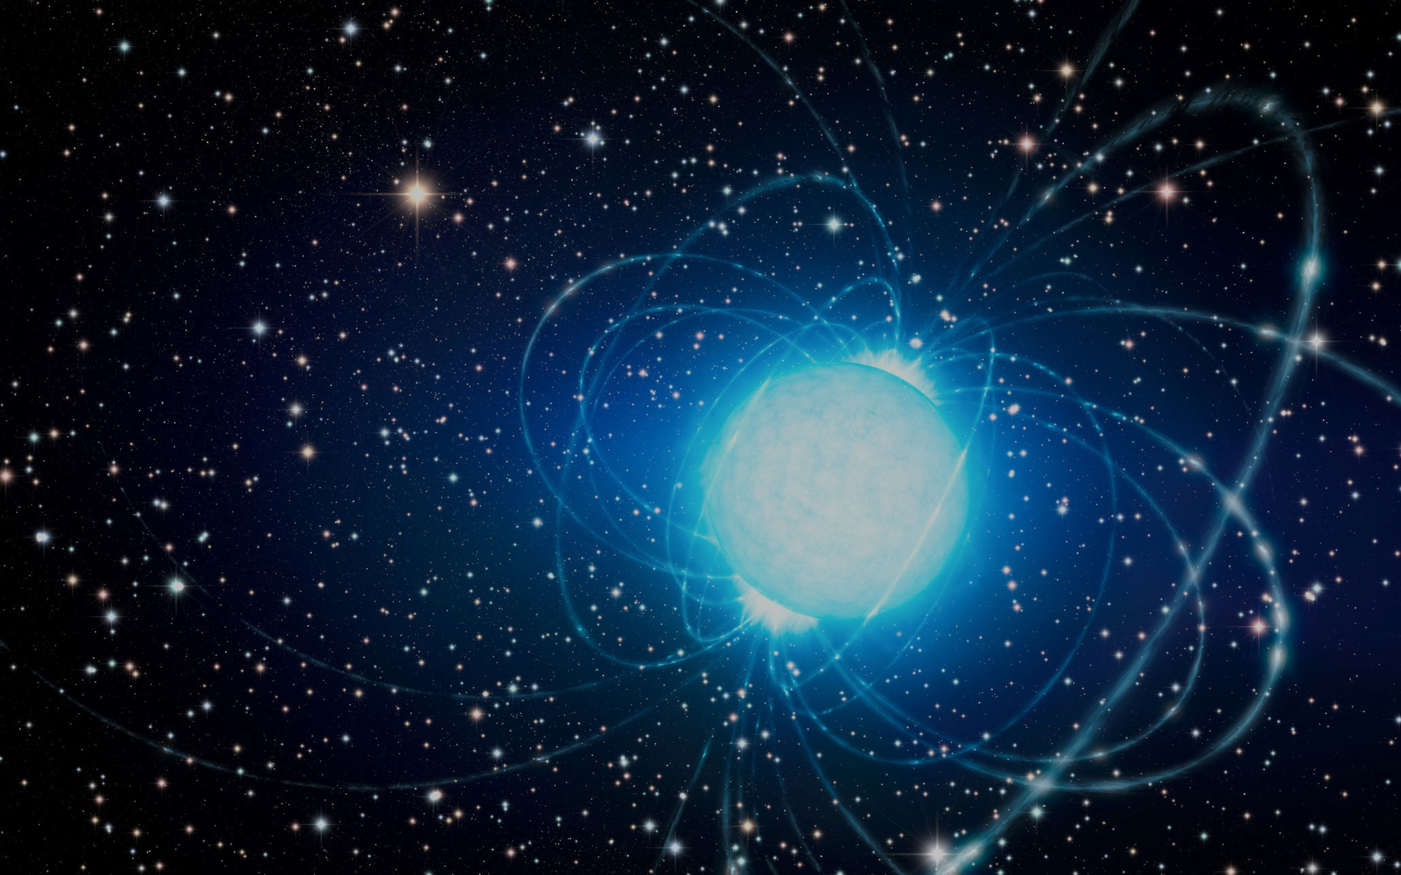
強磁場パルサーの
X線放射の起源
山形大学 地球共生圏科学専攻
D3 渡邉瑛里
2017.11.23-25 中性子星ワークショプ＠国立天文台

Slide 2
強磁場パルサーとは？
・量子臨界磁場 4.4×10¹³G近辺の回転駆動型パルサー
・一般的なパルサーの特徴、かつマグネター的な性質が見受
けられるものがいる※明確な磁場の定義はなし
マグネター（強磁場10¹⁴⁻¹⁵G）
強磁場(10¹⁴⁻¹⁵G)で説明
(量子臨界磁場4.4×10¹⁴G)
・時間変動性（Burst）
・温度が高い熱的放射
・大きいP
・PSRよりも高いL_{x}
磁場のエネルギー散逸
Thompson & Duncan (1995, 1996)
磁場の強さ
回転駆動型パルサー（磁場10¹²G）
Notes:
強磁場パルサーは、明確な定義はありませんが、
量子臨界磁場4.4×1013G付近の回転駆動型パルサーです。
中性子星は現在さまざまな種族がありますが、
最も大きな種族として1012G程度の双極磁場をもつ電波パルサーがあります。
一方で、双極磁場が強い種族として、1014-15G程度の磁場をもつマグネターがあります。
マグネターは、回転駆動型パルサーと比べて、
時間変動性をしめし、PSRよりも大きな周期、X線光度をもつことが特徴的です。
マグネターのこれらの振る舞いは、
トムソンダンカンのマグネターモデルで説明され、
マグネターの持つ強い双極磁場のエネルギー散逸によるものであると考えられています。

Slide 3
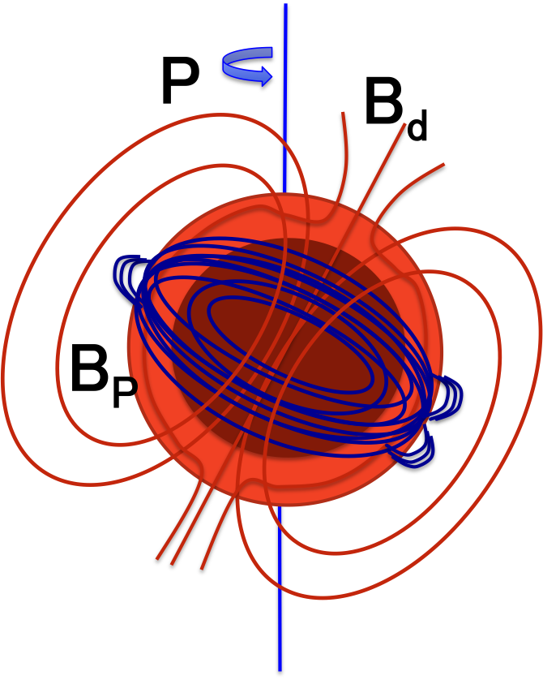
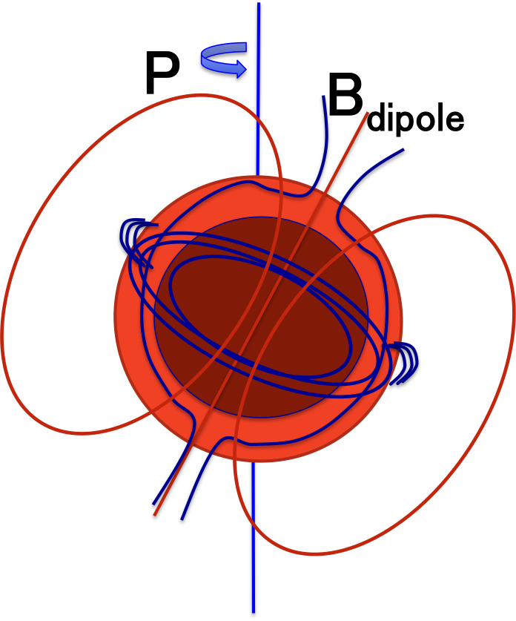
強磁場パルサーとは？
・量子臨界磁場 4.4×10¹³G近辺の回転駆動型パルサー
・一般的なパルサーの特徴、かつマグネター的な性質が見受
けられるものがいる※明確な磁場の定義はなし
マグネター（強磁場10¹⁴⁻¹⁵G）
強磁場(10¹⁴⁻¹⁵G)で説明
(量子臨界磁場4.4×10¹⁴G)
・時間変動性（Burst）
・温度が高い熱的放射
・大きいP
・PSRよりも高いL_{x}
磁場のエネルギー散逸
Thompson & Duncan (1995, 1996)
磁場の強さ
10¹²-10¹³G付近でも・・・
強い多重極磁場
（トロイダル）の存在
・弱磁場マグネター
SGR 0418+5729 ~6×10¹²G
回転駆動型パルサー（磁場10¹²G）
Notes:
しかし、回転駆動型パルサーと同等の双極磁場をもつ弱磁場マグネターが発見され、
マグネターの振る舞いが強い双極磁場だけでは説明できないないこと、つまり強い多重極磁場の存在、強いトロイダル磁場が星表面にあることが示唆されました。

Slide 4
強磁場パルサーとは？
・量子臨界磁場 4.4×10¹³G近辺の回転駆動型パルサー
・一般的なパルサーの特徴、かつマグネター的な性質が見受
けられるものがいる※明確な磁場の定義はなし
マグネター（強磁場10¹⁴⁻¹⁵G）
強磁場(10¹⁴⁻¹⁵G)で説明
(量子臨界磁場4.4×10¹⁴G)
・時間変動性（Burst）
・温度が高い熱的放射
・大きいP
・PSRよりも高いL_{x}
磁場のエネルギー散逸
Thompson & Duncan (1995, 1996)
磁場の強さ
10¹³G付近回転駆動でも・・・
強磁場パルサー
・PSRよりも高いL_{x}
PSR J0726−2612, PSR J1718−3718,
PSR J1819−1458.
・バースト現象
PSR J1846−0258 ~4.8×10¹³G in 2006,
PSR J1119−6127 ~4.1×10¹³G in 2016
回転駆動型パルサー（磁場10¹²G）
Notes:
そして観測がすすむにつれて、
比較的強い双極磁場をもつ回転駆動型パルサーの中に、
バーストをおこしたり、高いX線光度をもっていたりすることが
あらわれました。
これら1012-13Gの回転駆動型パルサーを強磁場パルサーとよんでいます。

Slide 5
強磁場パルサーとは？
・量子臨界磁場 4.4×10¹³G近辺の回転駆動型パルサー
・一般的なパルサーの特徴、かつマグネター的な性質が見受
けられるものがいる※明確な磁場の定義はなし
マグネター（強磁場10¹⁴⁻¹⁵G）
強磁場(10¹⁴⁻¹⁵G)で説明
(量子臨界磁場4.4×10¹⁴G)
・時間変動性（Burst）
・温度が高い熱的放射
・大きいP
・PSRよりも高いL_{x}
磁場のエネルギー散逸
Thompson & Duncan (1995, 1996)
磁場の強さ
10¹³G付近回転駆動でも・・・
強磁場パルサー
・PSRよりも高いL_{x}
PSR J0726−2612, PSR J1718−3718,
PSR J1819−1458.
・バースト現象
PSR J1846−0258 ~4.8×10¹³G in 2006,
PSR J1119−6127 ~4.1×10¹³G in 2016
中性子星の磁場構造とその影響を知る上で重要な天体
回転駆動型パルサー（磁場10¹²G）
Notes:
回転駆動型パルサーの中に、
マグネターの性質が見受けられるものがいるので、
弱磁場マグネターで示唆された、トロイダル磁場などによって、
バーストや加熱が起こっているかもしれず、
中性子星の磁場構造とその影響を知る上で重要な天体ととらえられています。

Slide 6
強磁場パルサーとは？
・量子臨界磁場 4.4×10¹³G近辺の回転駆動型パルサー
・一般的なパルサーの特徴、かつマグネター的な性質が見受
けられるものがいる※明確な磁場の定義はなし
マグネター（強磁場10¹⁴⁻¹⁵G）
強磁場(10¹⁴⁻¹⁵G)で説明
(量子臨界磁場4.4×10¹⁴G)
・時間変動性（Burst）
・温度が高い熱的放射
・大きいP
・PSRよりも高いL_{x}
磁場のエネルギー散逸
Thompson & Duncan (1995, 1996)
磁場の強さ
10¹³G付近回転駆動でも・・・
強磁場パルサー
・PSRよりも高いL_{x}
PSR J0726−2612, PSR J1718−3718,
PSR J1819−1458.
・バースト現象
PSR J1846−0258 ~4.8×10¹³G in 2006,
PSR J1119−6127 ~4.1×10¹³G in 2016
検出, 上限値, 未観測
59天体 (12, 41, 6)
（孤立中性子星, B_{d} ≧ 10¹³G）
回転駆動型パルサー（磁場10¹²G）
Notes:
現在この強磁場パルサーは、ATNFカタログを用いて、
孤立中性子星で磁場が１３Gという制限をかけると、
59天体あります。
そのうちで、検出されているものは12天体。
上限値は41天体、未観測が6天体という状況です。

Slide 7

強磁場パルサーとは？
・3者のX線光度と回転光度の関係
マグネター
0.5-10 keV band
log L_{x} (erg s⁻¹)
強磁場パルサー
両者をつなぐよう
に分布
回転駆動型
L_{x}~L_{rot}/1000
shibata et al. 2016
log L_{rot} (erg s⁻¹)
Notes:
三者のX線光度をくらべるためにヨコ軸に回転光度
縦軸にX線光度の図をかくと、このようになります。
緑の+が回転駆動型、赤がマグネター、灰色が強磁場パルサーとなっています。
矢印で赤いまるとつながっているものはバーストを起こしたもので、バースト時のX線光度になります。
回転駆動型パルサーのX線光度は、回転光度と相関関係があって、
だいたい大雑把に回転光度の1/1000程度です。
一番新しいモンテカルロシミュレーションによって見積もられた直線がこの水色の線です。
この図をみるとマグネターは35ergあたりに帯状に分布しています。
ただマグネターの中のトランジェントマグネターというグループのほとんどは、
バースト時のX線光度しかあきらかになっていないので、
X線の定常放射の値がわからずに、どのあたりに分布しているかは不明です。
回転駆動型は直線にそうような形に分布しているのがわかります。
強磁場パルサーはその両者をつなぐような分布をしています。
ただ、よくみると、
X線光度が通常の回転駆動型よりもたかいものと、回転駆動型パルサーと同等のものの2つに分かれている様に見えます。
J1301-6310 詳しくはわからない。Prinz Beckerの結果
J0538+2817 プロパーモーションをもっているやつ。
B1822-14 えいやっとスペクトルがきめられてしまっているやつ。エネルギー変換時にその影響がでてしまっているのかも
B0114+58 プリンツ厳しい。

Slide 8
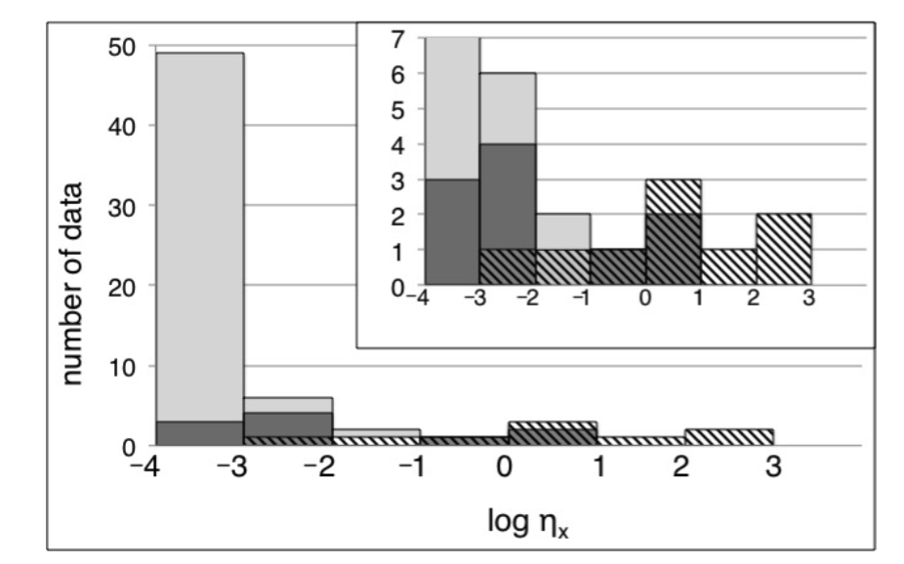
強磁場パルサーとは？
・放射効率η_{x}=L_{x}/L_{rot}分布図
回転駆動型パルサー
強磁場パルサー
マグネター
分布が２山になっている
Notes:
２つのクラスがあるかをみわけるために、X線放射を回転光度で割ったηの分布図を書いたのがこの図です。
これをみると確かに、ηが高いものと低いものに分布が分かれている様子がわかります。
ですが、何がX線光度を高くしているのかという詳しいことはわかっていません。

Slide 9
強磁場パルサー
2つ山はどうしてできる？？？
−
log η_{x}
−
−
−
log B_{d} (G)
Notes:
ただ、ηと双極磁場に関係性は見受けられます。
たて軸に放射効率、横軸に双極磁場をとった図をかいてみたこの図をみてください。
マグネターがこのアスタリスクで、+が通常の回転駆動型パルサーで、灰色が強磁場パルサーです。
これをみると、双極磁場が高くなるにつれて、X線光度が高くなっていくような、よわい相関関係があるようにみえます。
ですので、X線光度が高くなる一つの理由は双極磁場の強弱であると言えそうです。
これに実際にマグネター的な性質をもつものをプロットしてみると

Slide 10
強磁場パルサー
2つ山はどうしてできる？？？
双極磁場が強いほどマグネター様の現象が
起こりやすい傾向
★
双極磁場の強弱はキー
★
高いX線放射
★
log η_{x}
★
★
バースト
※若いパルサーはLrotが大きく、
efficiencyが低く見えることに注意
log B_{d} (G)
Notes:
やはr双極磁場が強いほどマグネターの性質をもちやすい傾向が見えます。
バーストをおこしているものが必ずしも放射効率がたかいわけではないのは、
これらは若いパルサーで、回転光度がおおきいためにX線光度が低く見えていることに注意が必要です。
マグネター的な性質の有無をつくりだしている最大の理由も、双極磁場ということがいえそうです。
ただ、バーストを起こしたこの2天体は、
実はスペクトルの特徴がまったっく別の強磁場パルサーです。
一般的な回転駆動型のX線光度の放射効率は1/1000なので、そのラインに点線をうっています。

Slide 11
強磁場パルサー
2つ山はどうしてできる？？？
スペクトルの特徴でサブグループに分けられる
★ 高いX線光度
(熱放射)
★
★
★
log η_{x}
● 熱放射を
もつパルサー
◼️ 軟γ線パルサー
♦γ線パルサー
※若いパルサーはLrotが大きく、
efficiencyが低く見えることに注意
log B_{d} (G)
Notes:
強磁場パルサーはスペクトルの特徴で4つのサブグループにわけられます。
まずは、ηの分布図でも2つ山をつくっていたX線光度が高いもの、
そして軟ガンマ線パルサー、γ線パルサー、最後に熱放射をもつパルサーです。
バーストを起こした2天体はそれぞれ何ガンマ線パルサーとγ線パルサーです。

Slide 12
強磁場パルサーとは？
★ 高いX線光度
・熱的放射しかみえない
0.08-0.18 keV
回転駆動型のスペクトル
ν F _{ν}
W/m²
● 熱放射をもつパルサー
・0.13keV 0.3keV
Surface BB
Polar BB
◼️ 軟ガンマ線パルサー
・Cut-offがMeV
・ベキ関数 Γ1.2-1.4
(B1509-58/1.4, J1640-4012/1.3,
J1846-0258/1.3,J1930+1852/1.2)
Cuf-off
~GeV
磁気圏放射
IC? sync?
♦ガンマ線パルサー
・Fermi/LATで観測
・べき関数 Γ1.3-2.1
L_{γ}/L_{rot}= -0.68, -1.84, -0.59
(J0007/1.3, J1124/1.7, J1119/2.1)
X
gamma
2m_{e}c²
Notes:
これらのスペクトルの違いを一般的な回転駆動型とくらべてみます。
回転駆動型パルサーのスペクトルは、主に超新星爆発時のcoolingによる熱放射と、
ポーラーキャップヒーティングによる熱放射と磁気圏放射です。
高いX線光度をもつ3つは、そして熱放射をもつパルサーは今の所明確な磁気圏放射が確認されていません。
軟ガンマ線パルサーは MeV領域でカットオフを起こすグループで、
一方でγ線パルサーは、GeV領域でカットオフをおこします。
何が原因で、あるものはγ線パルサーになって、あるものは軟ガンマ線パルサーになるかはわかっていません。
双極磁場が強いということのほかに、弱磁場マグネターにみられたような多重極磁場などが、両者の違いにかかわっているのかもしれません。
MagnetarはFermi領域では観測されていないので、そういう意味では軟ガンマ線的なのかもしれませんが、両者が同じ機構でMeVでカットオフをおこすのかはわかりません。

Slide 13
強磁場パルサーとは？
★ 高いX線光度
・熱的放射しかみえない
0.08-0.18 keV
高いX線光度/熱放射スペクトル
ν F _{ν}
W/m²
● 熱放射をもつパルサー
・0.13keV 0.3keV
BB
BB
◼️ 軟ガンマ線パルサー
・Cut-offがMeV
・ベキ関数 Γ1.2-1.4
(B1509-58/1.4, J1640-4012/1.3,
J1846-0258/1.3,J1930+1852/1.2)
確認されていない
♦ガンマ線パルサー
・Fermi/LATで観測
・べき関数 Γ1.3-2.1
L_{γ}/L_{rot}= -0.68, -1.84, -0.59
(J0007/1.3, J1124/1.7, J1119/2.1)
各成分に分離できていない?
X
gamma
2m_{e}c²
Notes:
これらのスペクトルの違いを一般的な回転駆動型とくらべてみます。
回転駆動型パルサーのスペクトルは、主に超新星爆発時のcoolingによる熱放射と、
ポーラーキャップヒーティングによる熱放射と磁気圏放射です。
高いX線光度をもつ3つは、そして熱放射をもつパルサーは今の所明確な磁気圏放射が確認されていません。
軟ガンマ線パルサーは MeV領域でカットオフを起こすグループで、
一方でγ線パルサーは、GeV領域でカットオフをおこします。
何が原因で、あるものはγ線パルサーになって、あるものは軟ガンマ線パルサーになるかはわかっていません。
双極磁場が強いということのほかに、弱磁場マグネターにみられたような多重極磁場などが、両者の違いにかかわっているのかもしれません。
MagnetarはFermi領域では観測されていないので、そういう意味では軟ガンマ線的なのかもしれませんが、両者が同じ機構でMeVでカットオフをおこすのかはわかりません。

Slide 14
強磁場パルサーとは？
★ 高いX線光度
・熱的放射しかみえない
0.08-0.18 keV
軟γ線パルサーのスペクトル
ν F _{ν}
W/m²
● 熱放射をもつパルサー
・0.13keV 0.3keV
Surface BB
Polar BB
◼️ 軟ガンマ線パルサー
・Cut-offがMeV
・ベキ関数 Γ1.2-1.4
(B1509-58/1.4, J1640-4012/1.3,
J1846-0258/1.3,J1930+1852/1.2)
Cuf-off
~MeV
磁気圏放射
IC? sync?
♦ガンマ線パルサー
・Fermi/LATで観測
・べき関数 Γ1.3-2.1
L_{γ}/L_{rot}= -0.68, -1.84, -0.59
(J0007/1.3, J1124/1.7, J1119/2.1)
X
gamma
2m_{e}c²
Notes:
これらのスペクトルの違いを一般的な回転駆動型とくらべてみます。
回転駆動型パルサーのスペクトルは、主に超新星爆発時のcoolingによる熱放射と、
ポーラーキャップヒーティングによる熱放射と磁気圏放射です。
高いX線光度をもつ3つは、そして熱放射をもつパルサーは今の所明確な磁気圏放射が確認されていません。
軟ガンマ線パルサーは MeV領域でカットオフを起こすグループで、
一方でγ線パルサーは、GeV領域でカットオフをおこします。
何が原因で、あるものはγ線パルサーになって、あるものは軟ガンマ線パルサーになるかはわかっていません。
双極磁場が強いということのほかに、弱磁場マグネターにみられたような多重極磁場などが、両者の違いにかかわっているのかもしれません。
MagnetarはFermi領域では観測されていないので、そういう意味では軟ガンマ線的なのかもしれませんが、両者が同じ機構でMeVでカットオフをおこすのかはわかりません。

Slide 15
強磁場パルサーとは？
★ 高いX線光度
・熱的放射しかみえない
0.08-0.18 keV
γ線パルサーのスペクトル
ν F _{ν}
W/m²
● 熱放射をもつパルサー
・0.13keV 0.3keV
Surface BB
Polar BB
◼️ 軟ガンマ線パルサー
・Cut-offがMeV
・ベキ関数 Γ1.2-1.4
(B1509-58/1.4, J1640-4012/1.3,
J1846-0258/1.3,J1930+1852/1.2)
Cuf-off
~GeV
磁気圏放射
IC? sync?
♦ガンマ線パルサー
・Fermi/LATで観測
・べき関数 Γ1.3-2.1
L_{γ}/L_{rot}= -0.68, -1.84, -0.59
(J0007/1.3, J1124/1.7, J1119/2.1)
X
gamma
2m_{e}c²
Notes:
これらのスペクトルの違いを一般的な回転駆動型とくらべてみます。
回転駆動型パルサーのスペクトルは、主に超新星爆発時のcoolingによる熱放射と、
ポーラーキャップヒーティングによる熱放射と磁気圏放射です。
高いX線光度をもつ3つは、そして熱放射をもつパルサーは今の所明確な磁気圏放射が確認されていません。
軟ガンマ線パルサーは MeV領域でカットオフを起こすグループで、
一方でγ線パルサーは、GeV領域でカットオフをおこします。
何が原因で、あるものはγ線パルサーになって、あるものは軟ガンマ線パルサーになるかはわかっていません。
双極磁場が強いということのほかに、弱磁場マグネターにみられたような多重極磁場などが、両者の違いにかかわっているのかもしれません。
MagnetarはFermi領域では観測されていないので、そういう意味では軟ガンマ線的なのかもしれませんが、両者が同じ機構でMeVでカットオフをおこすのかはわかりません。

Slide 16
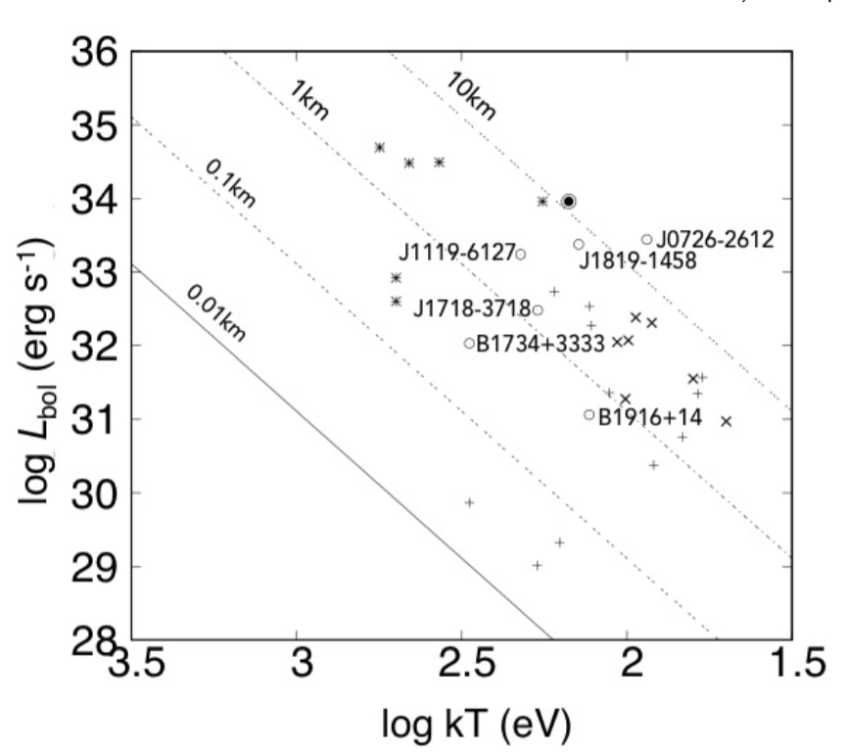

強磁場パルサー
熱放射の光度は温度と面積どちらできまっているのか？
温度が一緒で、放射面積が違う。
放射面の違いが熱放射の光度を決めている
どちらもいる。
同じサブグループ
だからといって
同じ分布にはならない
放射面が一定で温度が違う。
温度の違いが光度を決めている
なぞは深まるばかり、、、、、
Notes:
一方で熱放射に注目をして、熱放射になにか傾向がないかみるために、HR図をかいてみました。
これはスペクトルの各成分分離ができているものをプロットしています。
熱放射が2成分あるパルサーに関しては、それぞれプロットしています。
横軸が温度で縦軸が熱的なX線光度です。
図の中に惹かれているこれらの線は、放射面積の半径です。
温度が一緒で放射面積が違うと、縦にならぶはずで、
放射面積が一緒で温度が違うと斜めに分布するはずなのですが、
強磁場パルサーはどちらにもいて、傾向はみえません。
ただ面白いのは、左上からみぎしたに向かっての分布が、
磁場の強さによる種族の分類、つまりマグネター、強磁場パルサー、回転駆動型パルサーの並びになっていることです。

Slide 17
強磁場パルサー
熱放射の光度は温度と面積どちらできまっているのか？
温度が一緒で、放射面積が違う。
放射面の違いが熱放射の光度を決めている
★
★
どちらもいる。
同じサブグループ
だからといって
同じ分布にはならない
★
放射面が一定で温度が違う。
温度の違いが光度を決めている
なぞは深まるばかり、、、、、
Notes:
この図に強磁場パルサーのサブグループを重ねても、強磁場パルサーの分布の傾向はみえません。
ただサブグループをもしすると、
放射半径が1km付近に分布しているものと、10km付近に分布しているものとがあります。

Slide 18
強磁場パルサー
熱放射の光度は温度と面積どちらできまっているのか？
温度が一緒で、放射面積が違う。
放射面の違いが熱放射の光度を決めている
★
★
どちらもいる。
同じサブグループ
だからといって
同じ分布にはならない
★
放射面が一定で温度が違う。
温度の違いが光度を決めている
なぞは深まるばかり、、、、、
Notes:
これら混沌とした構図をつくりだしているのは、
サブグループよりももう一歩踏み込んだ個々の特性がきいているのかもしれません。
今色を変えた赤色の強磁場パルサーは、それぞれのサブグループの中でもちょっと違う特徴をしめすものです。

Slide 19
強磁場パルサー
熱放射の光度は温度と面積どちらできまっているのか？
温度が一緒で、放射面積が違う。
放射面の違いが熱放射の光度を決めている
若いのにクリアな熱的放射
★
★
どちらもいる。
同じサブグループ
だからといって
同じ分布にはならない
★
0.3keVの熱的放射, breaking index
1keV付近に吸収line, RRAT, PWN(?)
放射面が一定で温度が違う。
温度の違いが光度を決めている
なぞは深まるばかり、、、、、
Notes:
高いX線光度をもつこの天体は、電波の放射がひきつっているRRATという天体で、
ほか２つでは確認されていない1keV付近に吸収線がみえていて、PWNもあります。
また熱放射をもつパルサーのこの天体は
片方が0.08keVなのに対して、0.3keVと温度が高めです。
またbreaking indexから磁場が増幅傾向であるという研究もあります。
バーストを起こしたJ1119は、大抵若くてBlackbody放射がみえないなか、
Blackbodyが見えていた天体です。

Slide 20
強磁場パルサー
今のところ強磁場パルサーの放射が何で決まるのかは謎
誕生時の環境
回転
超新星爆発時の残熱
双極磁場
強磁場パルサー
サブグループ
and/or
個々の特性
コアor 地殻
ポロイダル磁場
+ 時間進化 =
コアor 地殻
トロイダル磁場
磁気圏
PWN
双極磁場の強弱はキー
強い多重極磁場の存在
Notes:
このように、今のところ、強磁場パルサーの放射が何できまっているのかは謎です。
これは、強磁場パルサーの放射が、
そのパルサーそれぞれの誕生時の環境、つまりどんな回転で、どんな磁場構造で生まれ、さらにどのように進化していくか
といった複数の要因がかさなって決まっているので、
とても複雑であるがゆえに混沌としていると理解できます。
ただ、今までの観測結果の整理で、
双極磁場の強弱がキーであること、
そして強い多重極磁場がかかわっているであろう傾向は見えてるので、
この多重極磁場の有無に関して、どのように観測的に攻めていけるか、というところが、
大切ではないかと考えます。
主な多重極磁場の理論的研究を紹介すると、

Slide 21
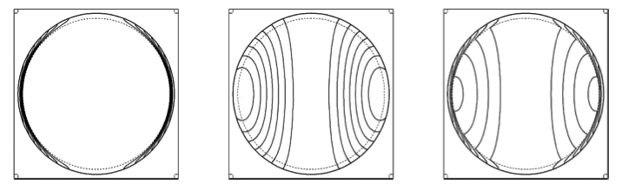
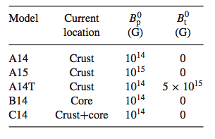
強磁場パルサー
磁場を幾何学的に与えて、どう進化するかを調べた
Vigano et al. 2013
Notes:
一つ目は、2013年のVigano et al .2013です。
これは、星殻、コア、そして星殻・コアのどちらにも磁場がある場合を想定して、
モデルを5個建てて、その磁場がどう進化していくかを時間進化させた研究です。
クラストに初期のポロイダル磁場を与えて、進化させた場合の結果を
P-Pdotダイアグラム上に重ねた書いた図がこの図です。

Slide 22
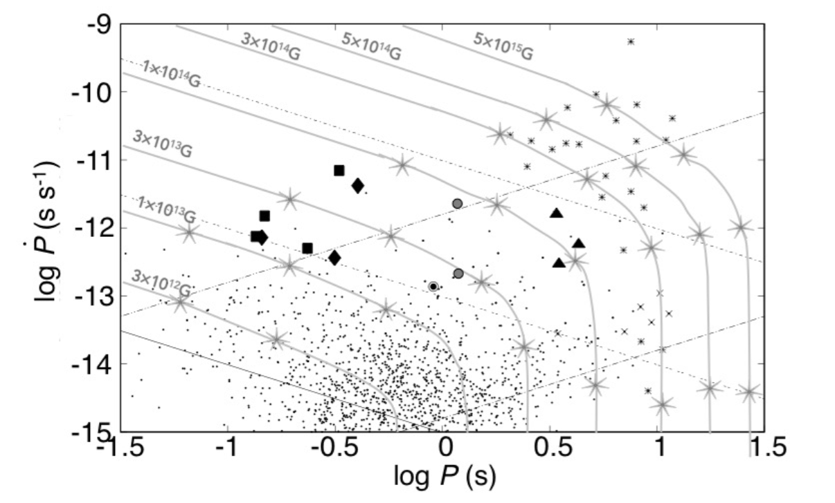
強磁場パルサー
Vigano et al. 2013
時間経過 10³yr
10⁴yr
★
10⁵yr
★
★
5.5×10⁵
Notes:
灰色の線がViganoさんらの時間進化、この数字は初期のクラストのトロイダル磁場です。アスタリスクは、中性子星がうまれてからの時間経過です。
マグネターがアスタリスクです。
強磁場パルサーはサブグループごとにマークを分類しています。

Slide 23
強磁場パルサー
Vigano et al. 2013
10³yr
10⁴yr
★
★
10⁵yr
★
5.5×10⁵yr
Notes:
Viganoたちは、シミュレーションの結果と観測結果をCooling curveでくらべています。
その結果、この初期のポロイダル磁場が1カケル1014Gを境にして、

Slide 24
強磁場パルサー
Vigano et al. 2013
Cooling Curveの期待値よりも
温度が高く、磁場による加熱がないと
説明ができない
10³yr
10⁴yr
温度がCooling Curveの
Light-elementなどによって説明できる
★
10⁵yr
★
★
Notes:
それより上は、シミュレーションから期待されるCooling curveの値よりも実際の観測的な温度が高く、
磁場による加熱がないと説明ができないといっていますが、
それよりしたは、cooling curveで説明できるとしています。
ただ、バーストを起こしたJ1119やJ1846はこれより下のラインにいるという現状があります。

Slide 25
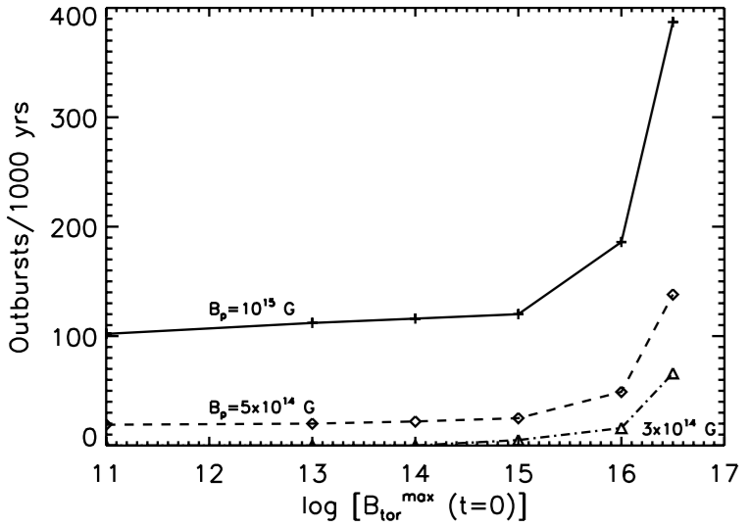
強磁場パルサー
Pons & Perna 2011
年齢が10⁵年の時の
バースト頻度
Notes:
もう一つの理論的研究は、Pons Perna2011です。
彼らは、初期磁場としてポロイダル成分とトロイダル成分をあたえて、
それが時間進化した時に、バーストの頻度はどうなるかを調べています。
この図は年齢が1015年の時のバースト頻度の図です。

Slide 26
強磁場パルサー
Pons & Perna 2011
年齢が10⁵年の時の
バースト頻度
強いポロイダル磁場が約10¹³Gまで減衰する
➔初期のトロイダル磁場が
10¹⁵-10¹⁶G
マグネター
➔初期のトロイダル磁場が
10¹⁴Gの場合は
バーストはほとんど起きない
後者が強磁場パルサーの高いX線光度をもつもの？
Notes:
彼らによると、
生まれた時に強いポロイダル磁場をもち、それが約1013Gまで減水した時、
もし初期のトロイダル磁場が1015-16Gあればマグネター的なバーストをおこすが、
1014Gの場合はほとんどバーストはおこさないと主張しています。
つまりバーストを起こさなくても、強いトロイダル磁場をもっていることは十分あり、
その例として、J1819などがあげられるのではないかと理解できます。

Slide 27
強磁場パルサー
今後、強磁場パルサーを観測的にどうやって攻めていく？
★
★
★
★
論文準備中
PSR J1851+0118
swift/XRT 1.4ksで4σ
XMMでみたい
Notes:
今後このような理論で考えられているトロイダル磁場について、観測的にどう攻めて考えたいと思います。
最近私が行ったswiftの研究では、J1851+0118の領域からが4シグマレベルでX線が検出できました。
このX線光度は、通常の回転駆動型より高く、このたりにいるX線光度が高いサブグループと同等でした。
これが本当にパルサーからのX線だとすると、
X線光度が高いサブグループと比べ、双極磁場が弱いにもかかわらず、
X線光度が高いということになります。
もしかしたらJ1851+0118も強いトロイダル磁場をもつものかもしれません。
今後は、まず、このJ1851+0118の放射が本当に明らかかどうかをたしかめたいと思っています。

Slide 28
強磁場パルサー
今後、強磁場パルサーを観測的にどうやって攻めていく？
同じ特性年齢の回転駆動型のMiddle-ageパルサーと、強磁場パルサーの熱放射特徴をHR図で比べてみたい。
-11
-12
log P (s s⁻¹)
・
-13
log P (s)
Notes:
また、もし可能ならば、強いトロイダル磁場があれば、何かしらの加熱があるかもしれないので、
熱的放射をもつ回転駆動型のmiddle-age-pulsarとmiddle-ageと同じ程度の特性年齢である強磁場パルサーとを
詳しくNICERで観測して、熱放射をきちんと放射の起源ごとに成分わけして比較できたらいいなと思っています。
この図でピンク色で示しているのは、熱放射をもっていると判定できる回転駆動型パルサーと強磁場パルサーです。

Slide 29
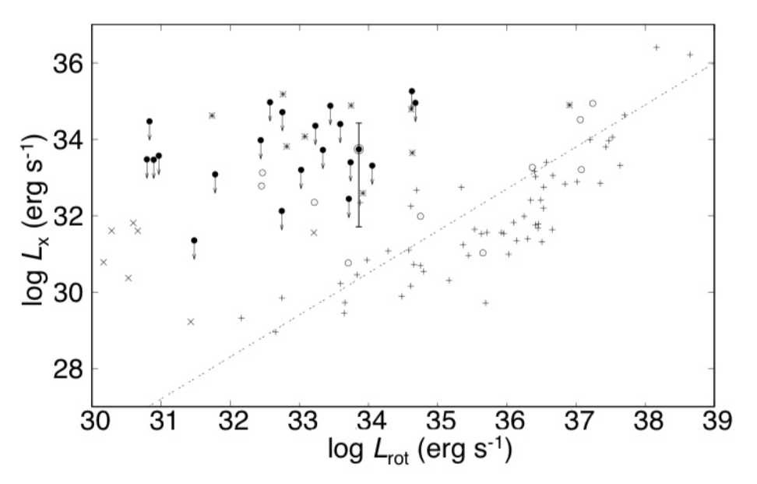
強磁場パルサー
今後、強磁場パルサーを観測的にどうやって攻めていく？
Chandraアーカイブデータ Prinz & Becker 2016
XMM-Newtonアーカイブデータ Prinz & Becker 2016
swiftのアーカイブデータ 済み（論文準備中）
上限値のある天体を追観測し、
意味のある上限値まで下げる。
shibata et al. 2016
Notes:
また、現在上限値のある天体を2-5ksecくらいの少ない観測時間で追観測して、意味のある上限値までさげられればいいなと思っています。
意味のある上限値というのは、通常の回転駆動型パルサーの示す相関関係よりも下に上限値をもってくるという意味で、
どれくらいの天体がそれが可能かはまだ調べられていませんが、
これによってマグネター的なX線光度のうむを調べられます。
そして新たな観測をしない研究として、
今までの強磁場パルサーのアーカイブデータをかきあつめてきて、
fluxの時間変動性がないかを統計解析をふくめて判定できればいいなと思っていますが、、、
まだどうなるかは検討中です。

Slide 30
強磁場パルサー まとめ
・強磁場パルサーとは、
量子臨界磁場 4.4×10¹³G近辺の回転駆動型パルサー。
一般的なパルサーの特徴、かつマグネター的な性質が見受
けられるものがいる ※明確な磁場の定義はなし
・強磁場パルサーは、
マグネター様の振る舞いをおこすものは、双極磁場が強い
傾向があり、双極磁場が強磁場パルサーのマグネター様の
振る舞いに強く関係していることは確かである。
・強磁場パルサーは、
スペクトルの特徴で、4つのサブグループに分けられる。
どのようにサブグループが決まっているのかは不明。
誕生時の磁場や回転のパラメータに進化が加わり複雑。
でもキーとして、トロイダル磁場の強弱があげられる。

